Slide 1
Elementos teóricos conceituais de Ciências Naturais para as primeiras séries do Ensino Fundamental
Bloco 3 – Aula 2
Profa. Cláudia Galian

Slide 2
Comportamento social
Comportamento que envolve dois ou mais animais
Envolve comunicação (transferência de informações por meio de sinais que evoluíram para essa função)
Quando o comportamento de um altera a probabilidade de comportamento do outro (todas as formas)

Slide 3
Instinto social
Sugere a existência de uma força interna que leva ao comportamento social
Comportamento instintivo: refere-se a comportamentos que parecem inatos
Hereditariedade e aprendizado: importância relativa depende da espécie

Slide 4
Comportamento social
Tipicamente é sobre um dado do ambiente, sobre o estado fisiológico do emissor ou sobre as intenções do emissor
Atividades de manutenção e interações sociais

Slide 5
Por que estudar o comportamento social?
Comportamentos são adaptativos
Comportamento funciona em associação com adaptações fisiológicas e anatômicas
Entre animais de vida longa, o aprendizado permite que a informação não contida nos genes passe de geração a geração

Slide 6
Adaptação
Qualquer característica que tenha como função auxiliar a sobrevivência e a reprodução de um organismo
Comportamento é parte vital da adaptação ao ambiente

Slide 7
Seleção natural
Charles Darwin e Alfred Wallace (1858) + Leis da Hereditariedade
Número de indivíduos de uma espécie permanece mais ou menos constante
Indivíduos não são todos iguais: alguns são menos adaptados ao ambiente e tendem a perecer antes de se reproduzirem, ou não o fazem tão eficientemente quanto os outros

Slide 8
Seleção natural
Indivíduos relativamente mal adaptados fornecem menos descendentes para a geração seguinte
Os genes dos animais melhor adaptados terão frequência relativa cada vez maior a cada geração
Gerações futuras serão melhor adaptadas ao ambiente

Slide 9
Seleção natural
Como os ambientes mudam, o grau de adaptação também varia
Características herdadas dos pais são codificadas em genes: em animais superiores pode ocorrer transmissão de comportamentos por aprendizado (transmissão cultural)

Slide 10
Seleção natural
Se apenas animais que sobrevivem até a maturidade podem se reproduzir, é de se esperar que um comportamento que auxilie a sobrevivência seja perpetuado nos descendentes e dessa forma evolua
Da mesma forma, evoluirá um comportamento que aumente a eficiência reprodutiva

Slide 11
Controle do comportamento pelos genes
Necessário que sejam herdados genes que comandem comportamentos adaptativos
Mesmo no caso de transmissão cultural, os animais devem herdar a capacidade de aprender e usar o comportamento que lhes é exposto

Slide 12
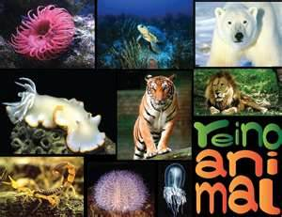

Slide 13
Reino animal
Eucariontes, pluricelulares e heterótrofos
A maioria tem capacidade de locomoção
Apenas neste Reino são encontrados tecidos nervoso e muscular

Slide 14
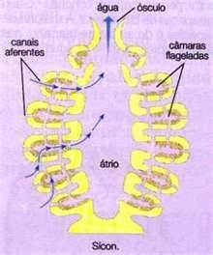
Poríferos

Slide 15
Poríferos
Organismos simples
Sésseis
Grande maioria das espécies é marinha
Alimentam-se por filtração
Cada célula alimenta-se por si própria
Encontradas desde a zona costeira até profundidades de mais de 6000 metros, no mundo inteiro, desde as águas polares até as regiões tropicais

Slide 16
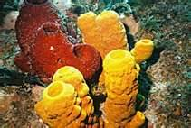
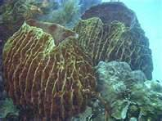
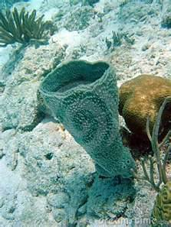
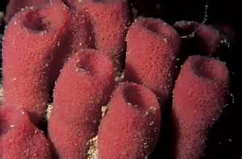

Slide 17
Cnidários ou celenterados
Primeiros animais a apresentarem cavidade digestiva no corpo
Primeiros animais a apresentarem tecidos verdadeiros e células nervosas
Móveis e sésseis
Célula especial: cnidócito (defesa e captura de presas)

Slide 18
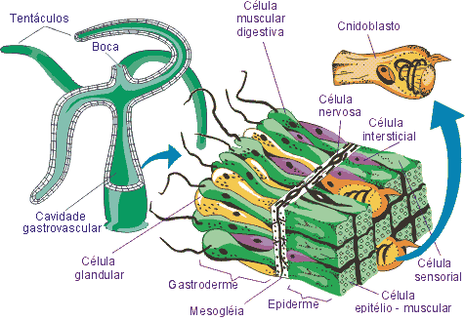

Slide 19
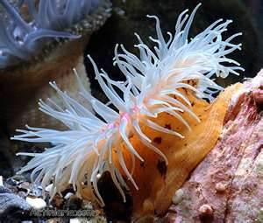
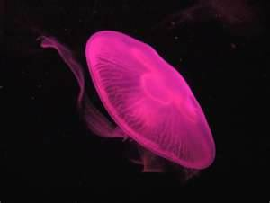
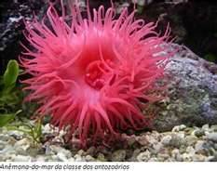
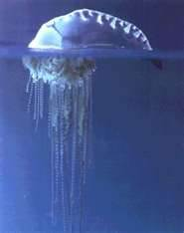

Slide 20
Platelmintos
Vermes achatados
Parasitas e de vida livre (cílios)
Tubo digestivo incompleto
Primeiros animais com sistema nervoso central
Maioria é hermafrodita
Alguns fazem fissão longitudinal

Slide 21
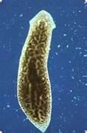
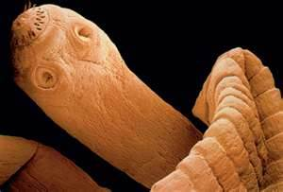
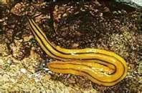
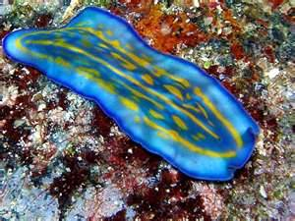
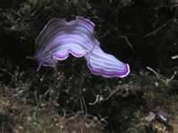

Slide 22
Nematelmintos
Vermes cilíndricos e alongados
Sistema digestivo completo
Sexos separados
Sistemas circulatório e respiratório ausentes
Presentes em todos os ambientes: terrestre, água doce e marinho

Slide 23
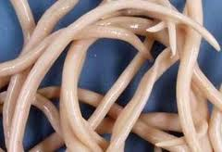
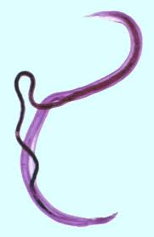

Slide 24
Anelídeos
Corpo segmentado em anéis
Em geral, cada anel corresponde inclui uma porção dos sistemas nervoso e circulatório, permitindo-lhes funcionar com relativa independência
A maioria tem cerdas em cada segmento, para a locomoção
Tubo digestivo completo
Respiração cutânea

Slide 25
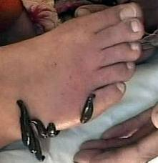
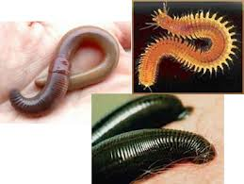
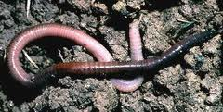

Slide 26
Moluscos
Corpo mole e não segmentado
Muitas vezes o corpo é dividido em cabeça, pé muscular e manto (que pode secretar uma concha)
Sistema digestivo completo (rádula em alguns)
Sexos separados

Slide 27
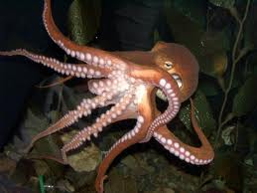
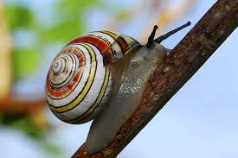
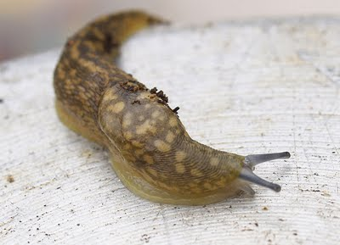
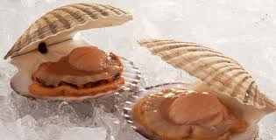

Slide 28
Artrópodes
Apêndices articulados
Corpo segmentado
Exoesqueleto rígido
Habitam praticamente todos os ambientes do planeta
O sistema circulatório dos artrópodes consiste numa bateria de corações que se dispõem ao longo do corpo e que bombeiam a hemolinfa

Slide 29
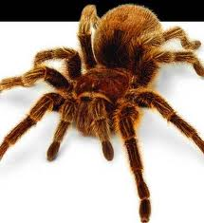
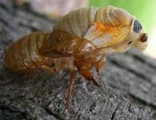
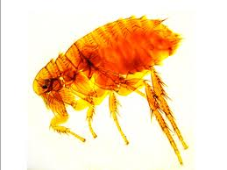
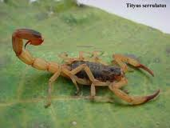
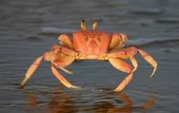
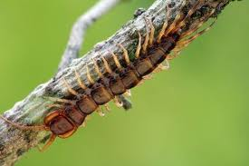
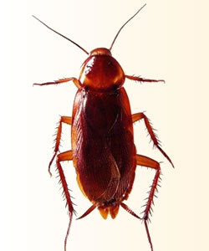
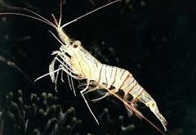
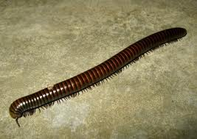

Slide 30
Equinodermos
Animais marinhos
Endoesqueleto calcário
Espinhos pelo corpo, de diversos formatos
A maioria é de vida livre
Locomoção, respiração, circulação, excreção e percepção do animal: sistema ambulacral
Normalmente, sexos separados
A maioria se alimenta de animais vivos ou mortos
Muitos têm poder de regeneração

Slide 31
